Slide 1


Slide 2


Slide 3



Slide 4


Slide 5


SQL
Operador y función
Notes:
5

Slide 6
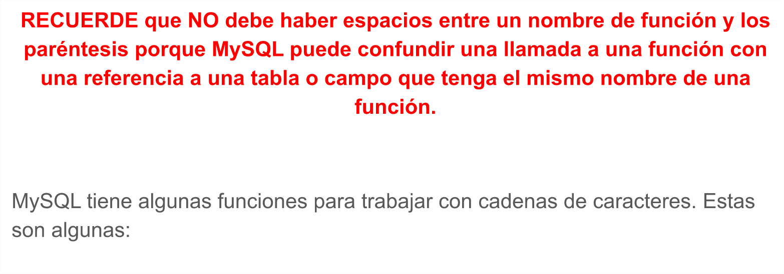
Funciones de cadenas.
6
Notes:
6

Slide 7
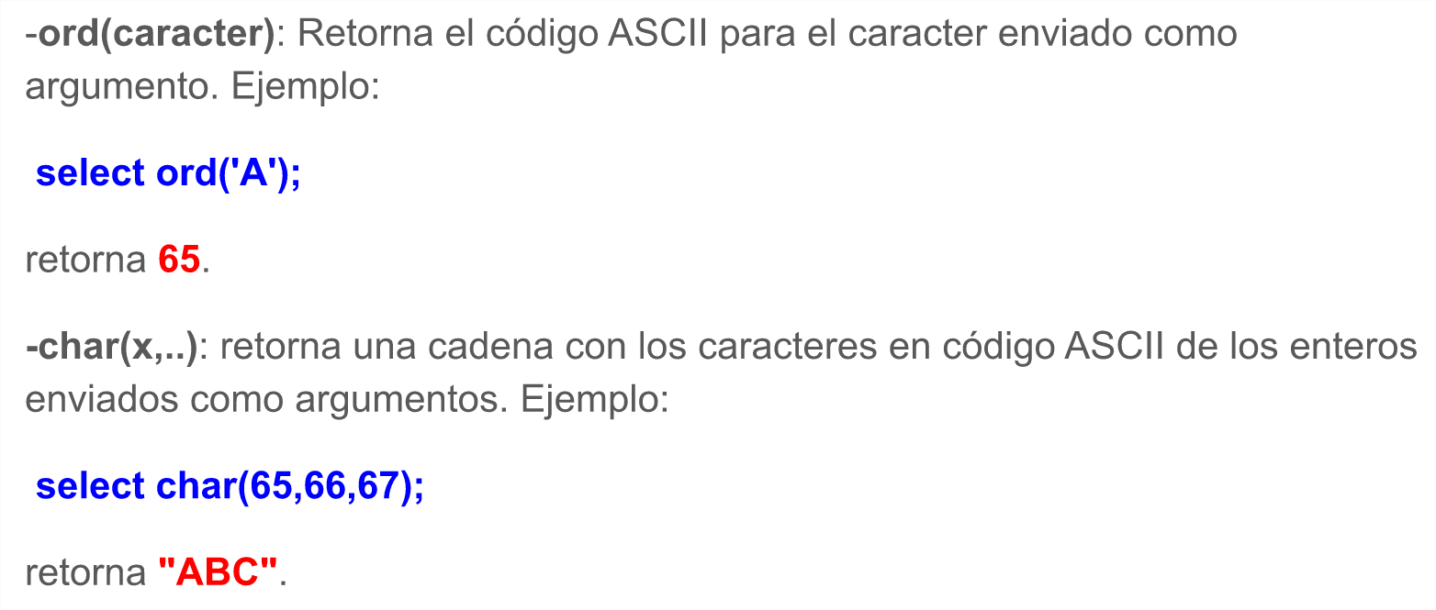
Funciones de cadenas.
7
Notes:
7

Slide 8
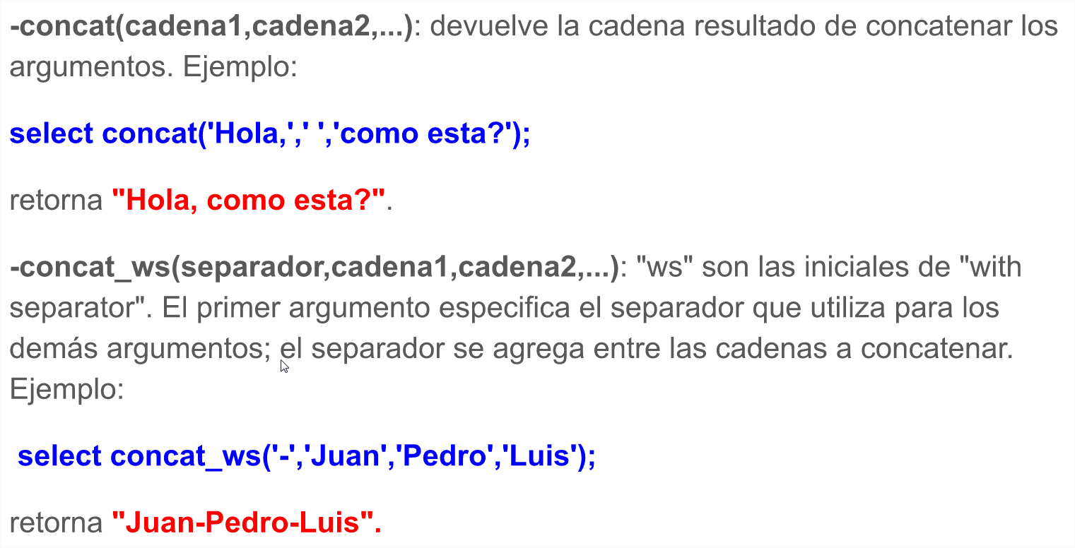
Funciones de cadenas.
8
Notes:
8

Slide 9
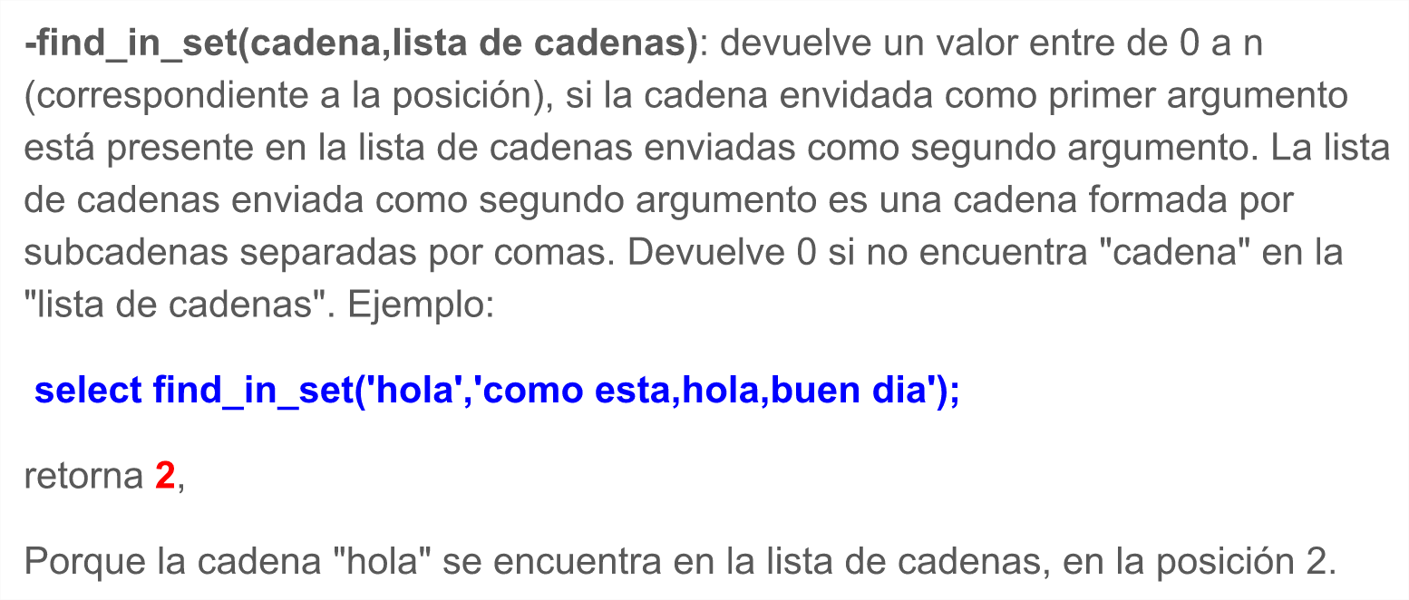
Funciones de cadenas.
9
Notes:
9

Slide 10
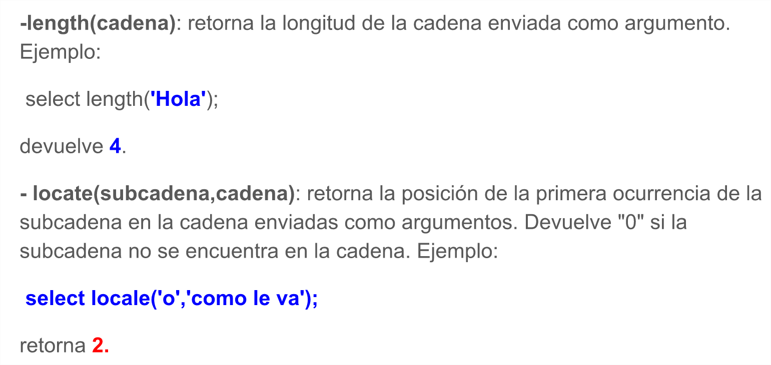
Funciones de cadenas.
10
Notes:
10

Slide 11
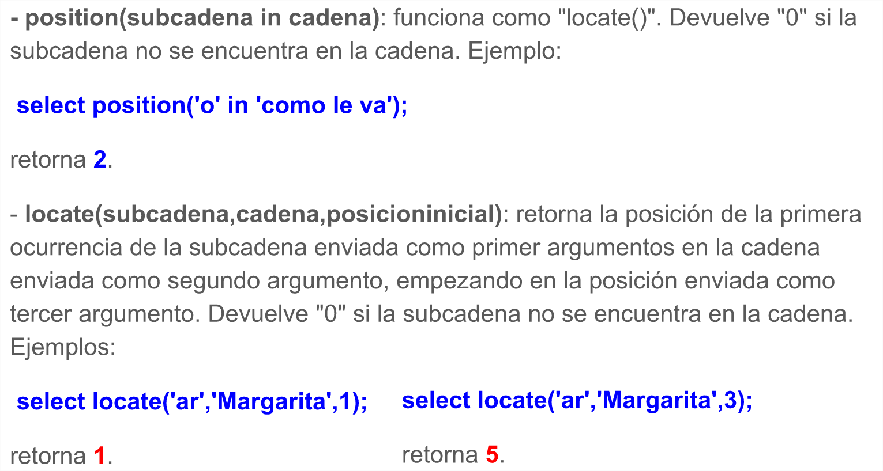
Funciones de cadenas.
11
Notes:
11

Slide 12
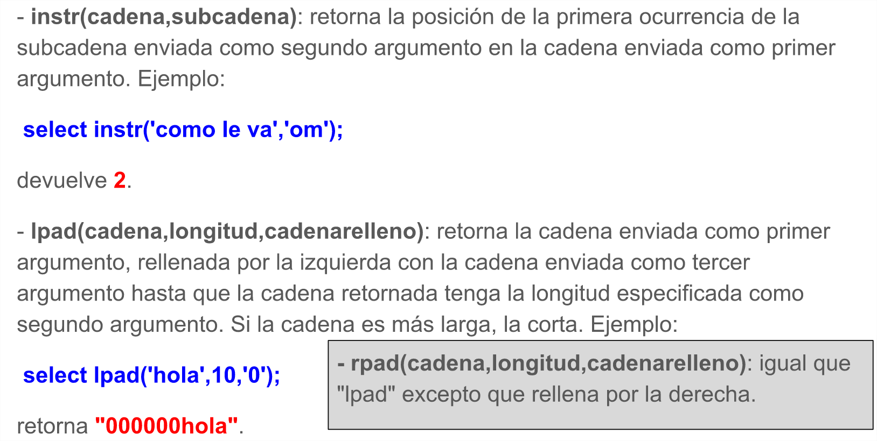
Funciones de cadenas.
12
Notes:
12

Slide 13
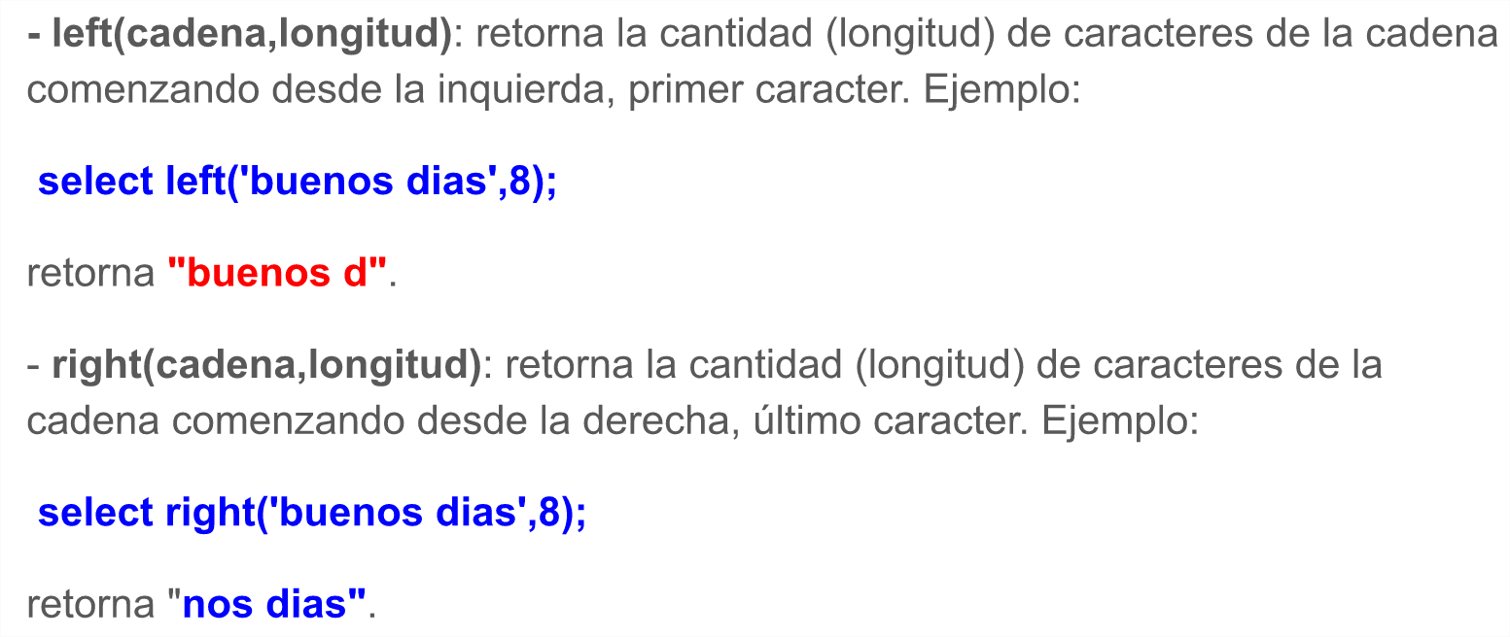
Funciones de cadenas.
13
Notes:
13

Slide 14
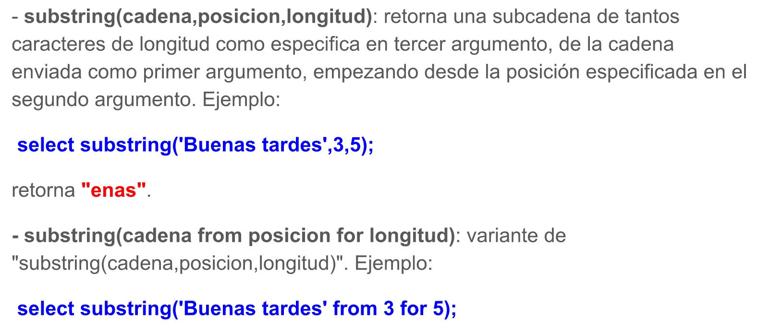
Funciones de cadenas.
14
Notes:
14

Slide 15
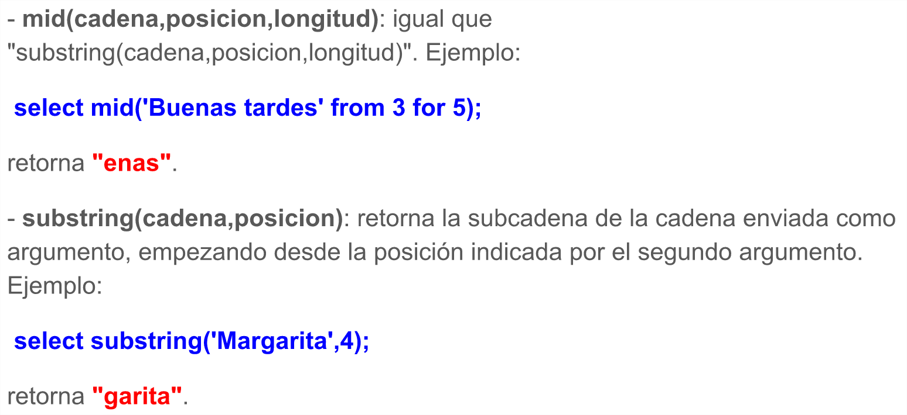
Funciones de cadenas.
15
Notes:
15

Slide 16
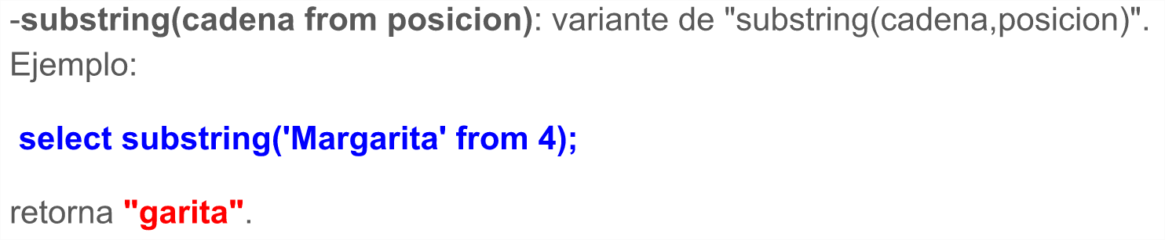
Funciones de cadenas.
16
Notes:
16

Slide 17
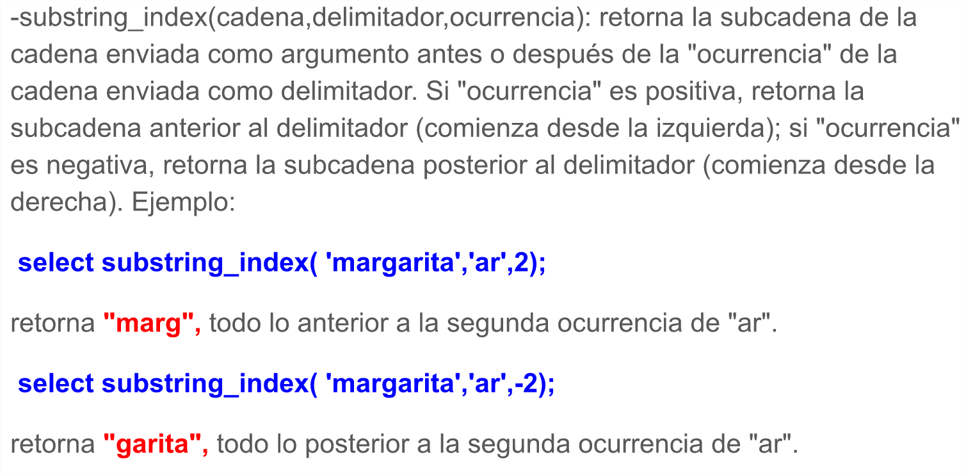
Funciones de cadenas.
17
Notes:
17

Slide 18
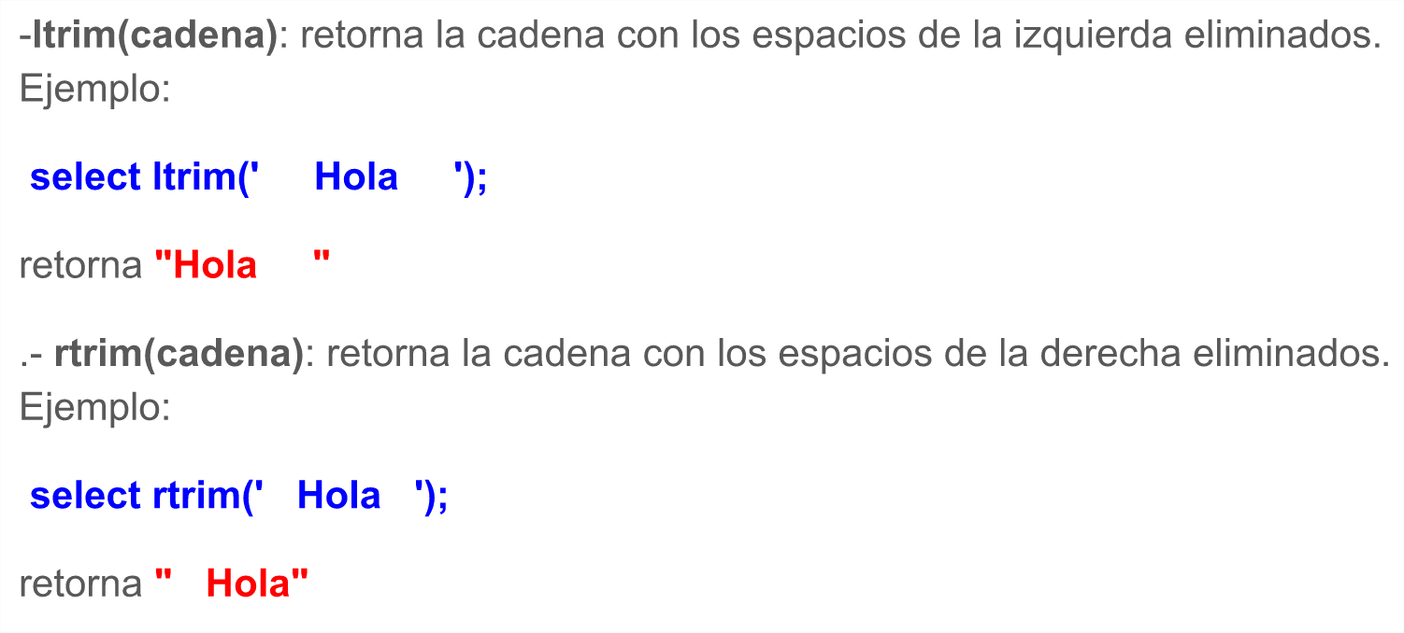
Funciones de cadenas.
18
Notes:
18

Slide 19
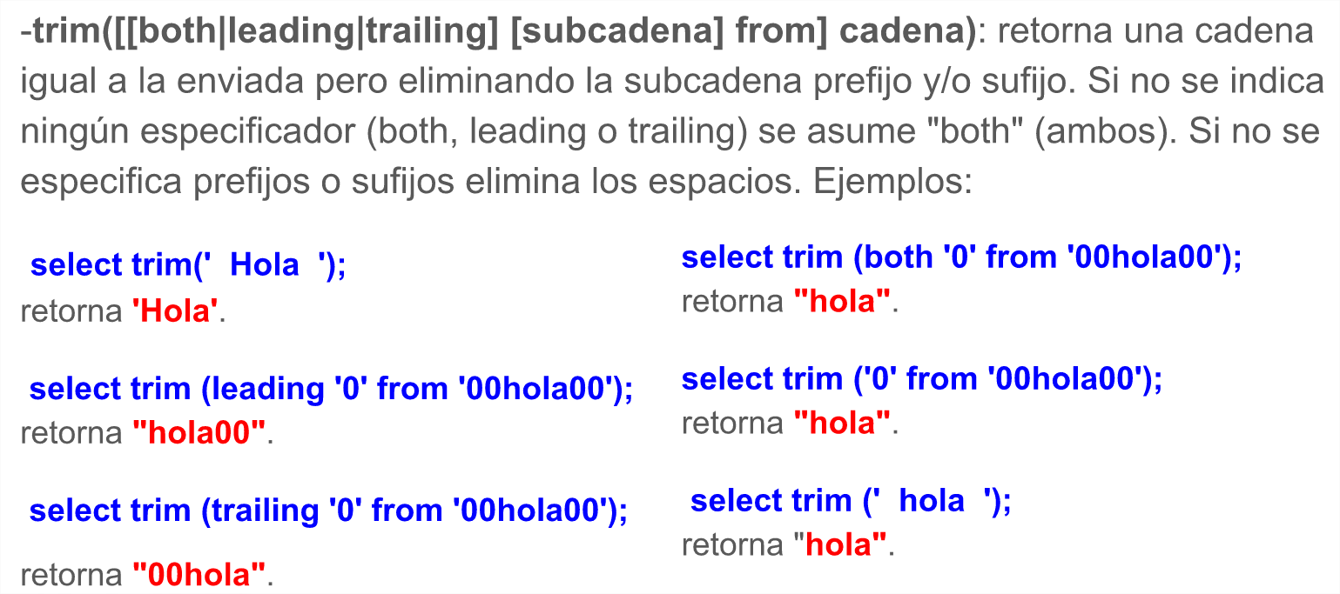
Funciones de cadenas.
19
Notes:
19

Slide 20
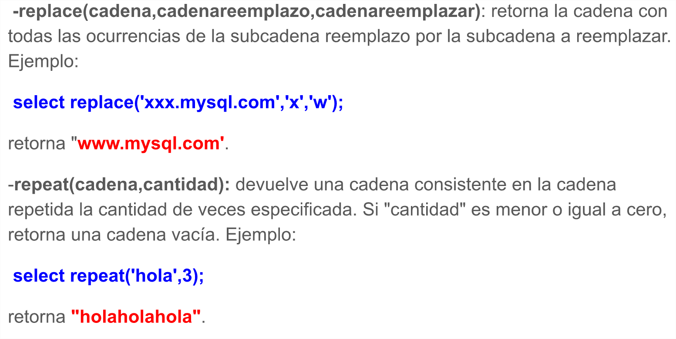
Funciones de cadenas.
20
Notes:
20

Slide 21
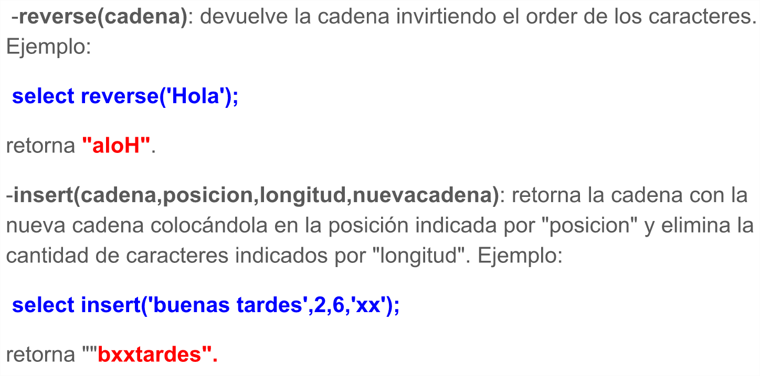
Funciones de cadenas.
21
Notes:
21

Slide 22
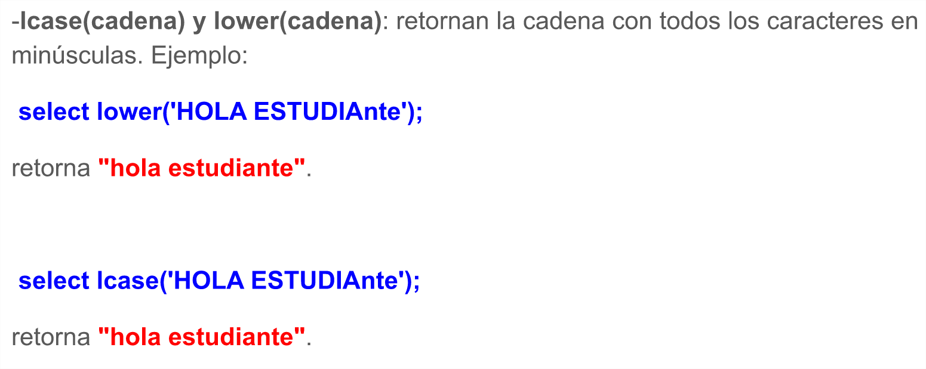
Funciones de cadenas.
22
Notes:
22

Slide 23
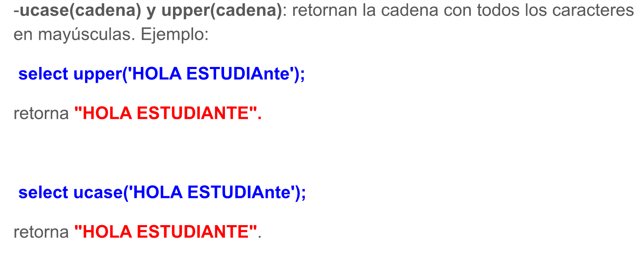
Funciones de cadenas.
23
Notes:
23

Slide 24
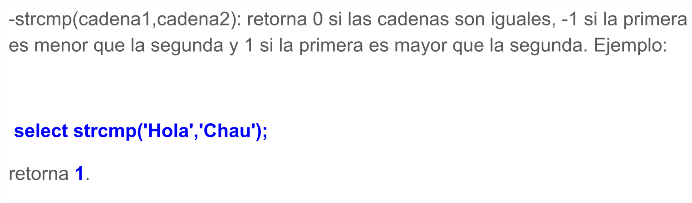
Funciones de cadenas.
24
Notes:
24

Slide 25
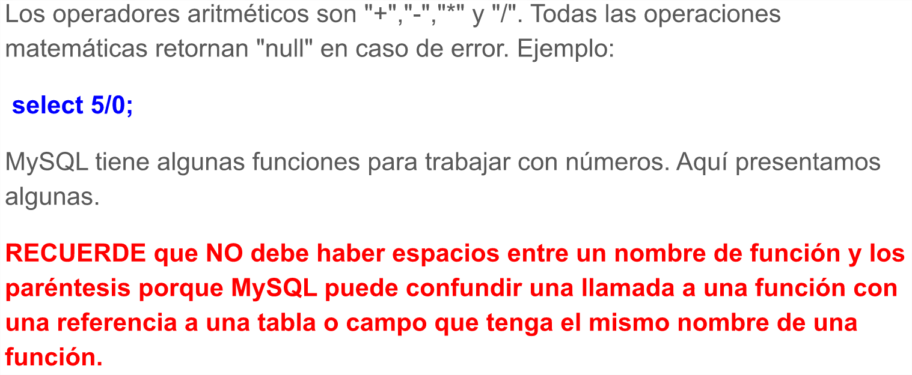
Funciones matemáticas.
25
Notes:
25

Slide 26
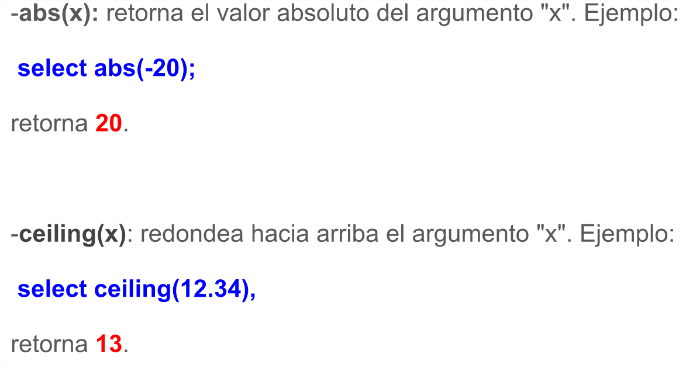
Funciones matemáticas.
26
Notes:
26

Slide 27
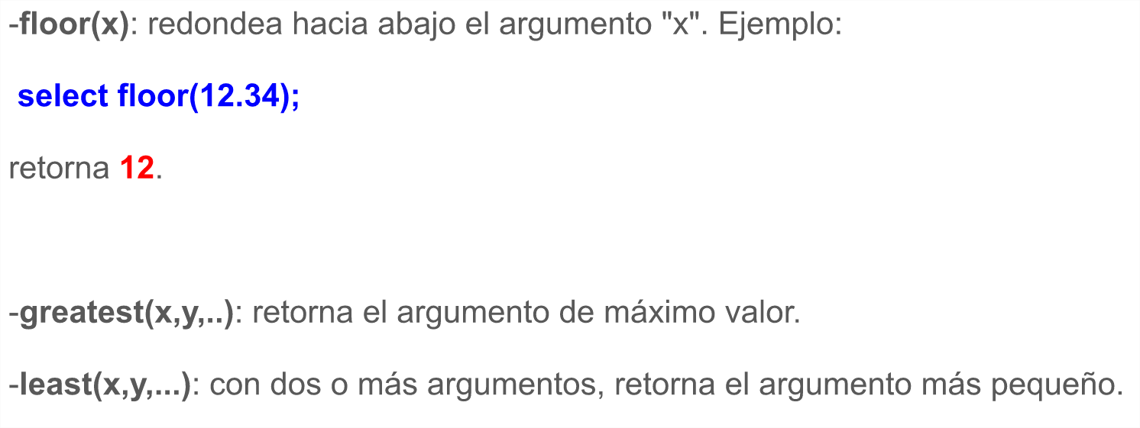
Funciones matemáticas.
27
Notes:
27

Slide 28
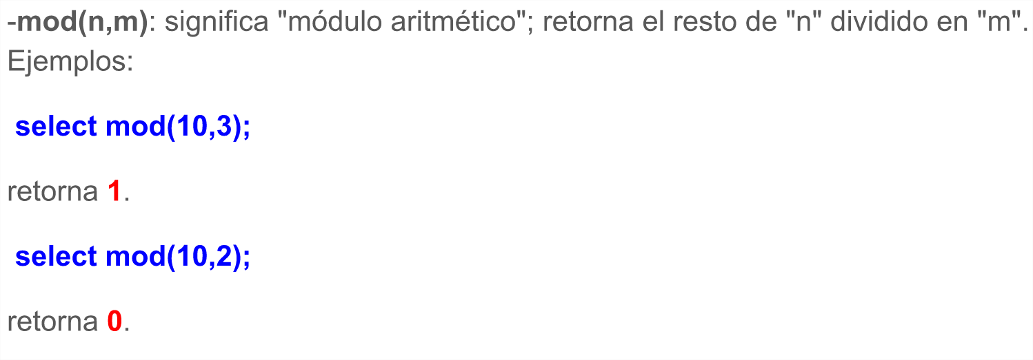
Funciones matemáticas.
28
Notes:
28

Slide 29
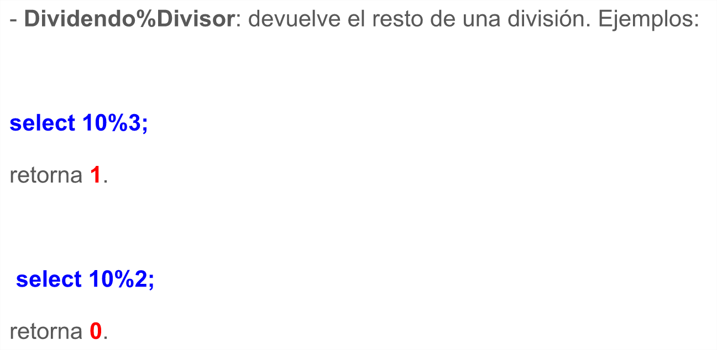
Funciones matemáticas.
29
Notes:
29

Slide 30
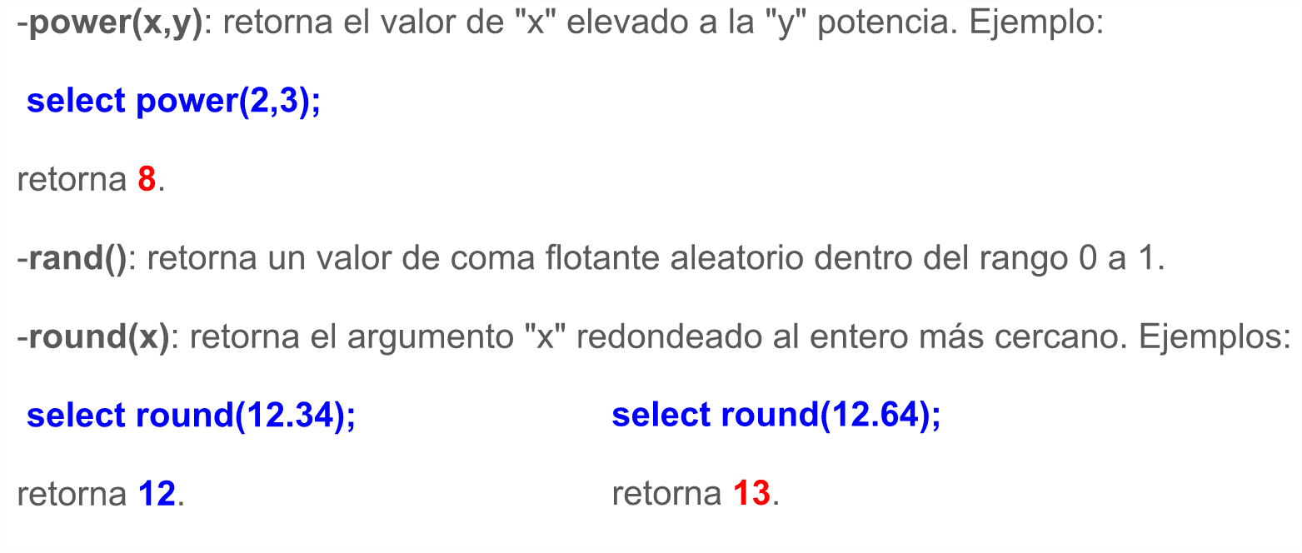
Funciones matemáticas.
30
Notes:
30

Slide 31
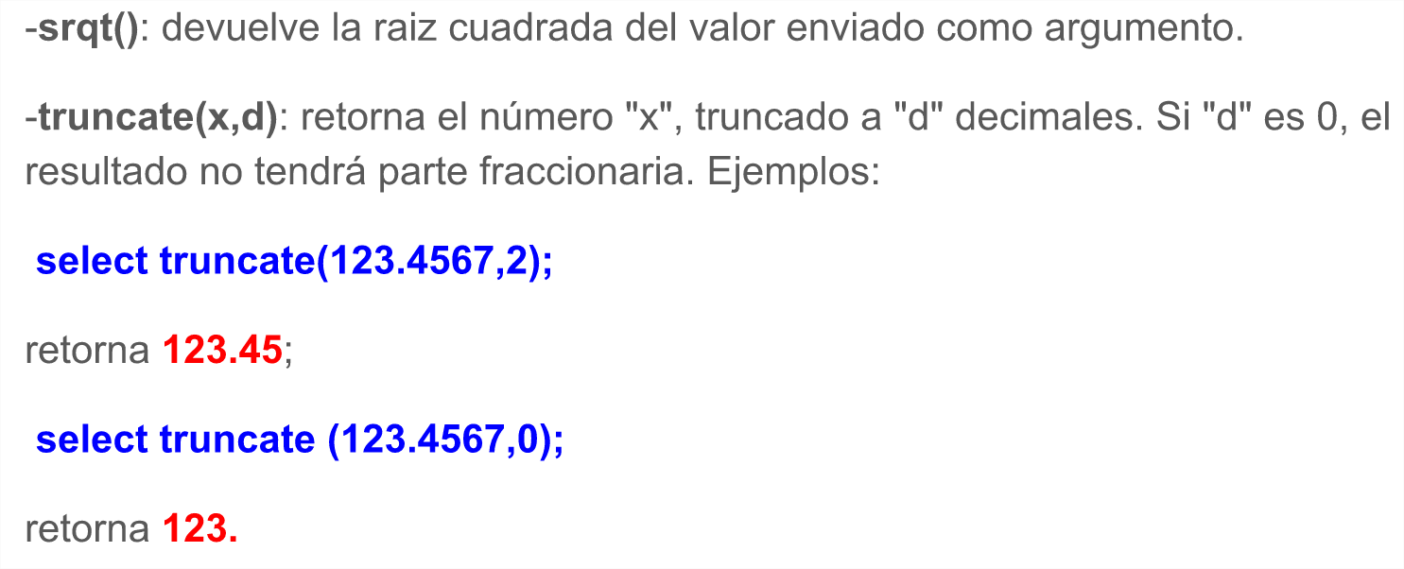
Funciones matemáticas.
31
Notes:
31

Slide 32

Funciones matemáticas.
32
Notes:
32

Slide 33
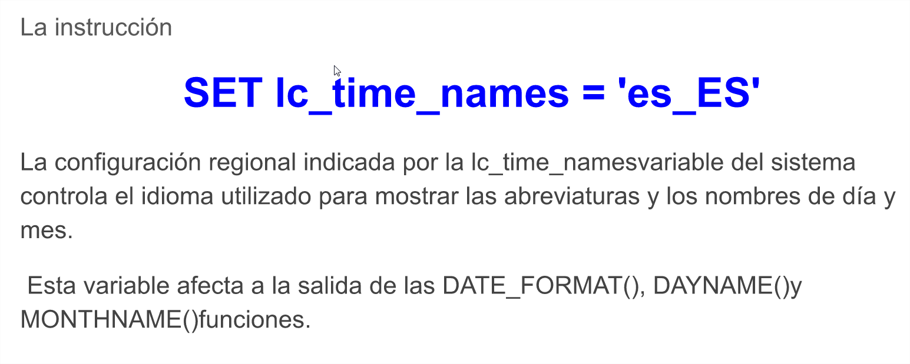
Funciones fecha y hora.
33
Notes:
33

Slide 34
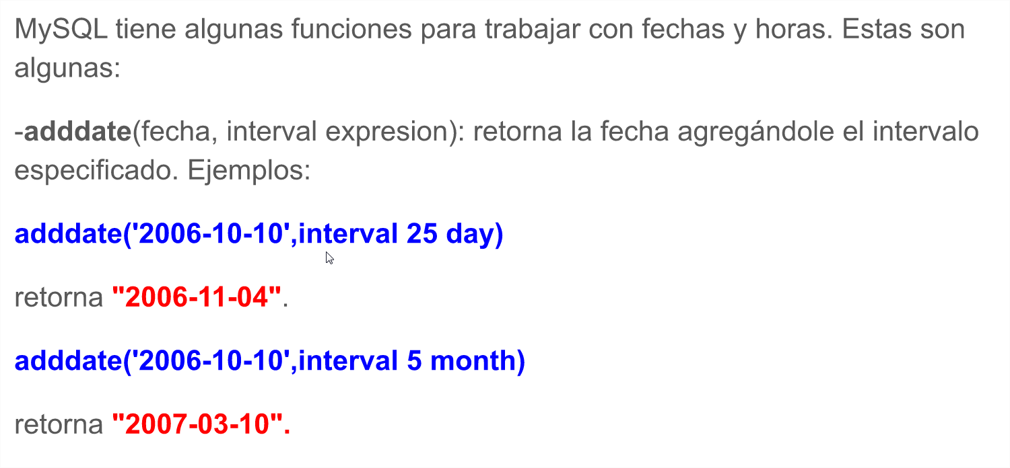
Funciones fecha y hora.
34
Notes:
34

Slide 35
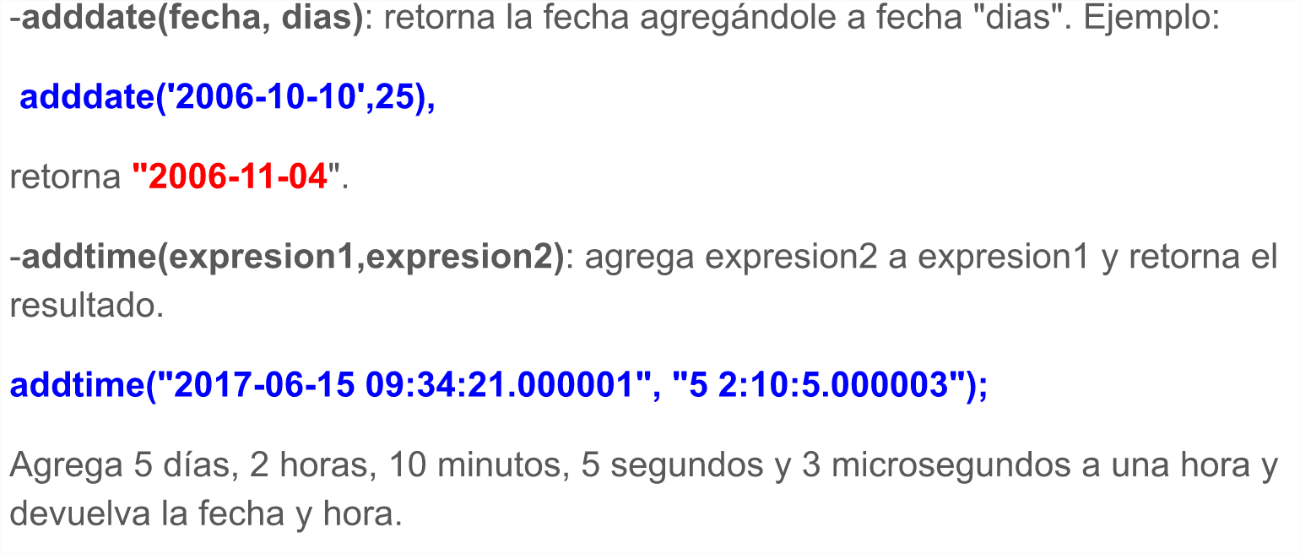
Funciones fecha y hora.
35
Notes:
35

Slide 36
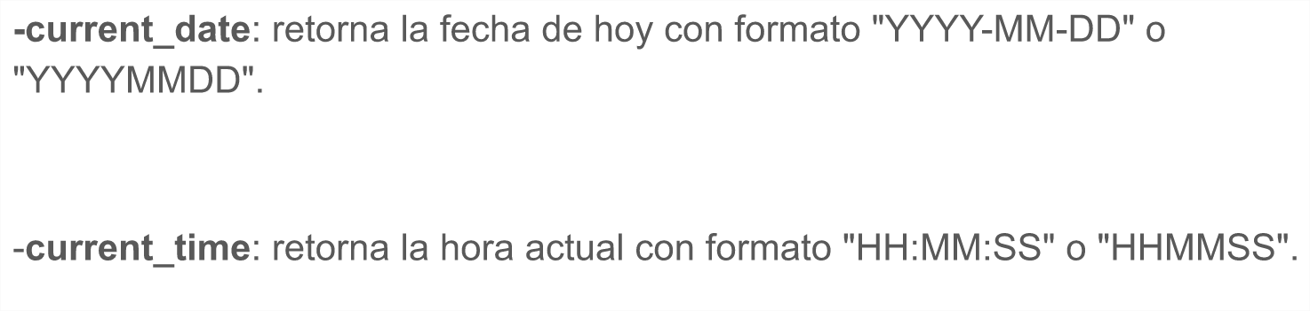
Funciones fecha y hora.
36
Notes:
36

Slide 37
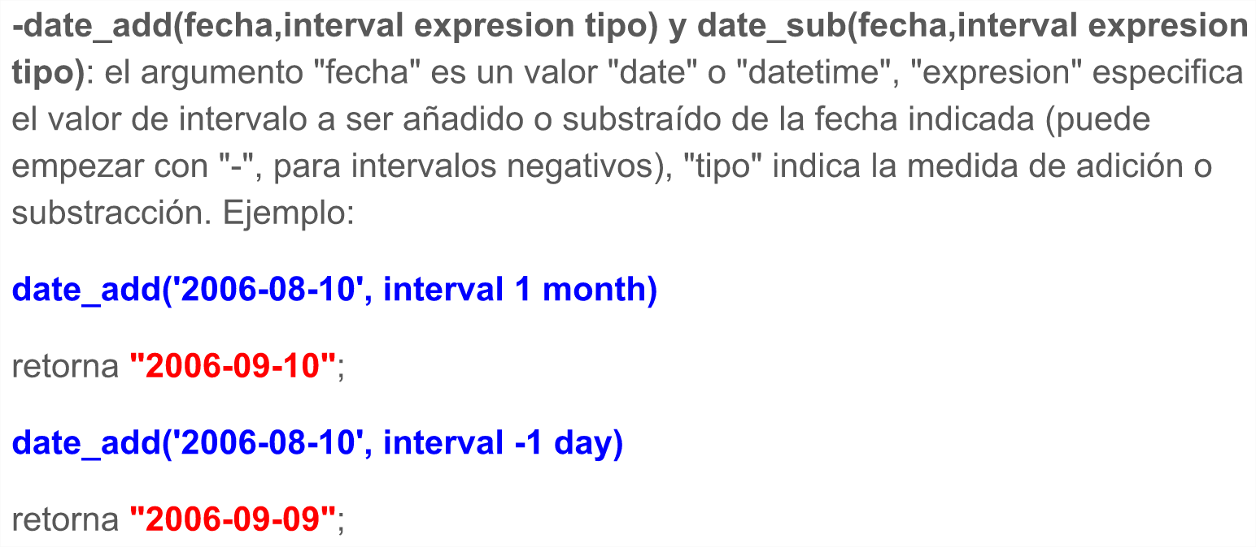
Funciones fecha y hora.
37
Notes:
37

Slide 38
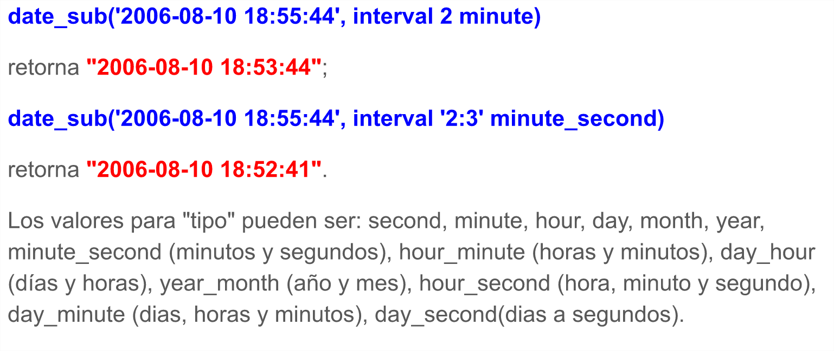
Funciones fecha y hora.
38
Notes:
38

Slide 39
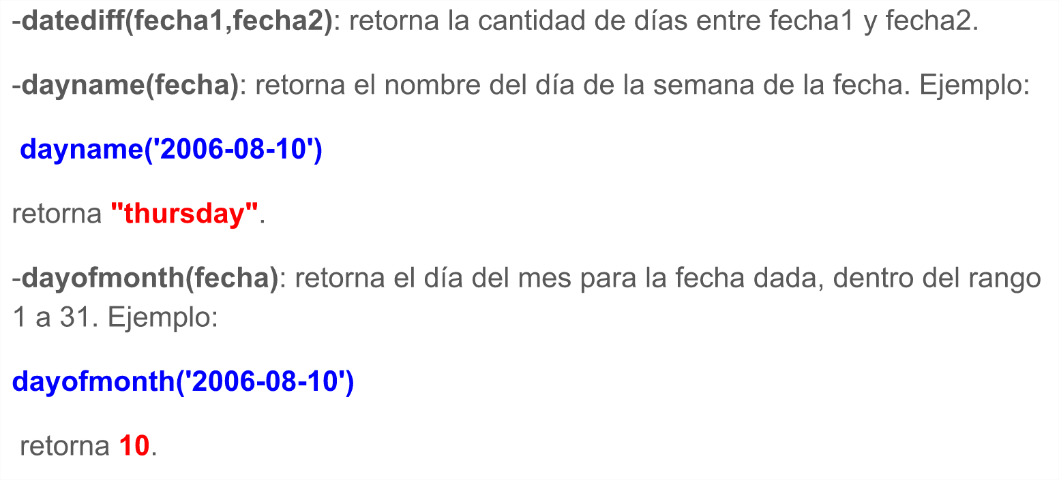
Funciones fecha y hora.
39
Notes:
39

Slide 40
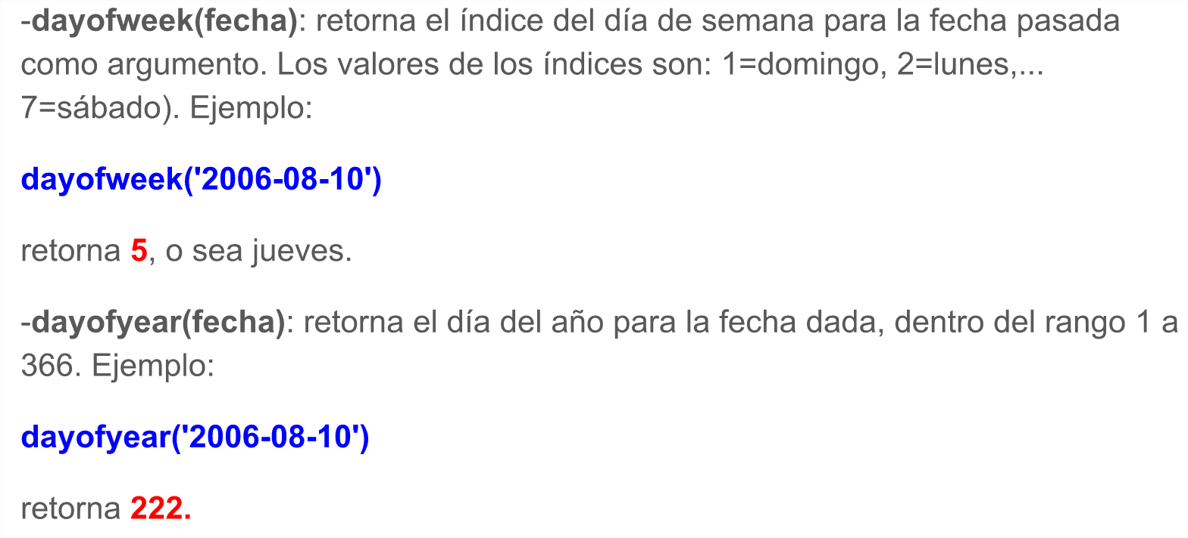
Funciones fecha y hora.
40
Notes:
40

Slide 41
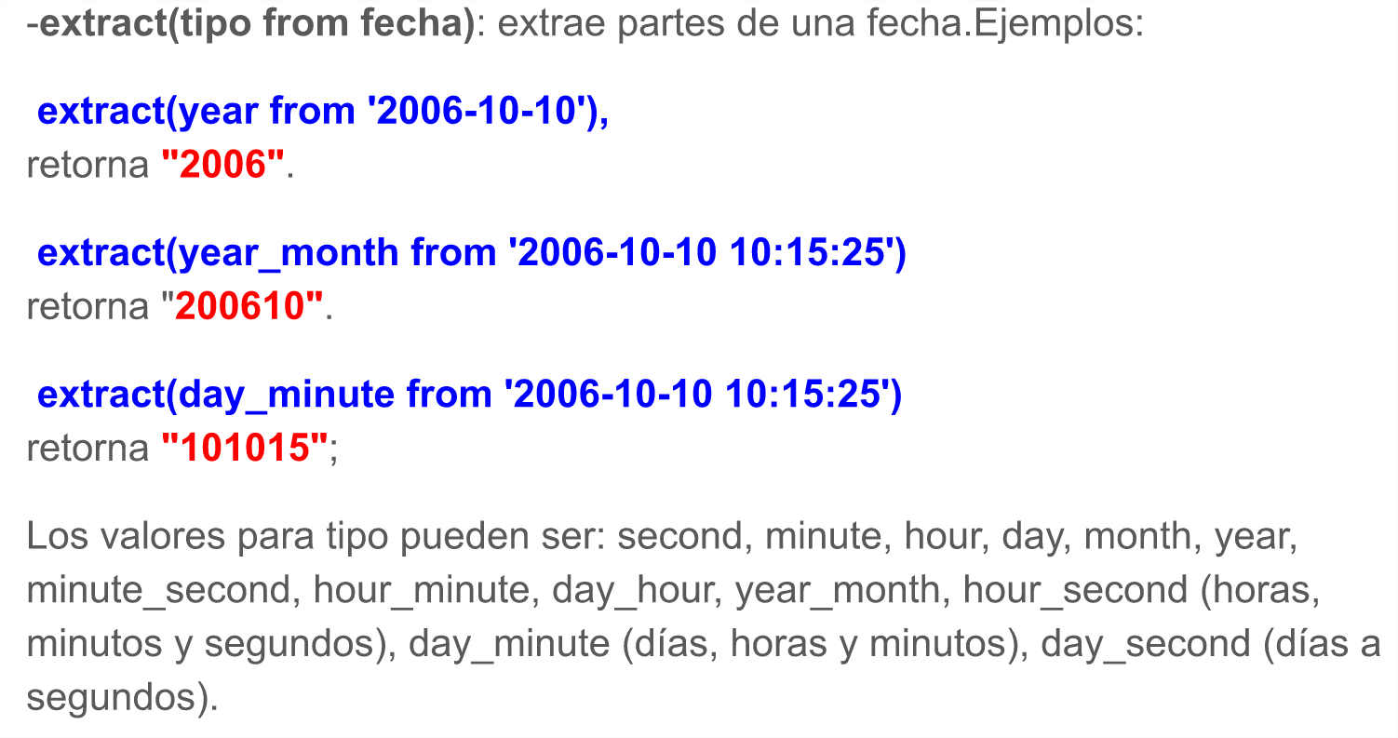
Funciones fecha y hora.
41
Notes:
41

Slide 42
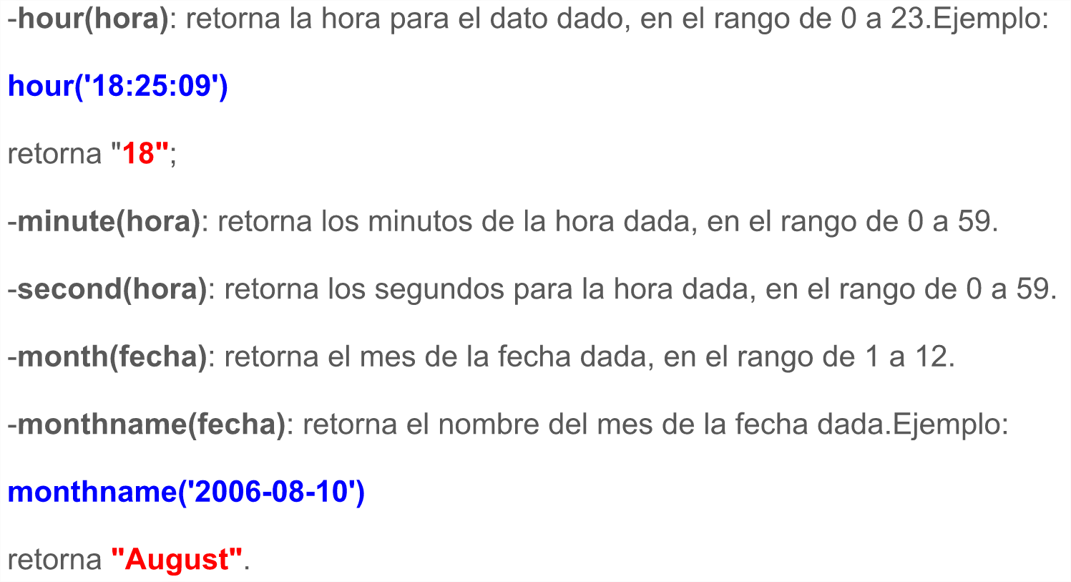
Funciones fecha y hora.
42
Notes:
42

Slide 43
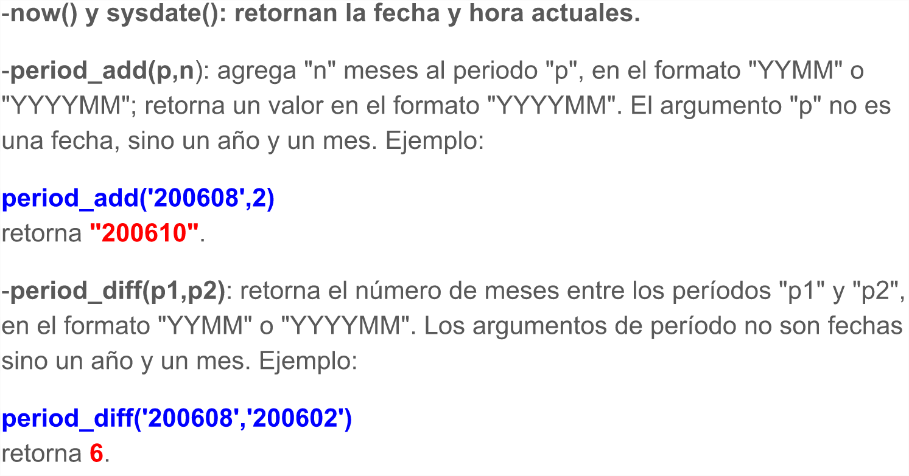
Funciones fecha y hora.
43
Notes:
43

Slide 44
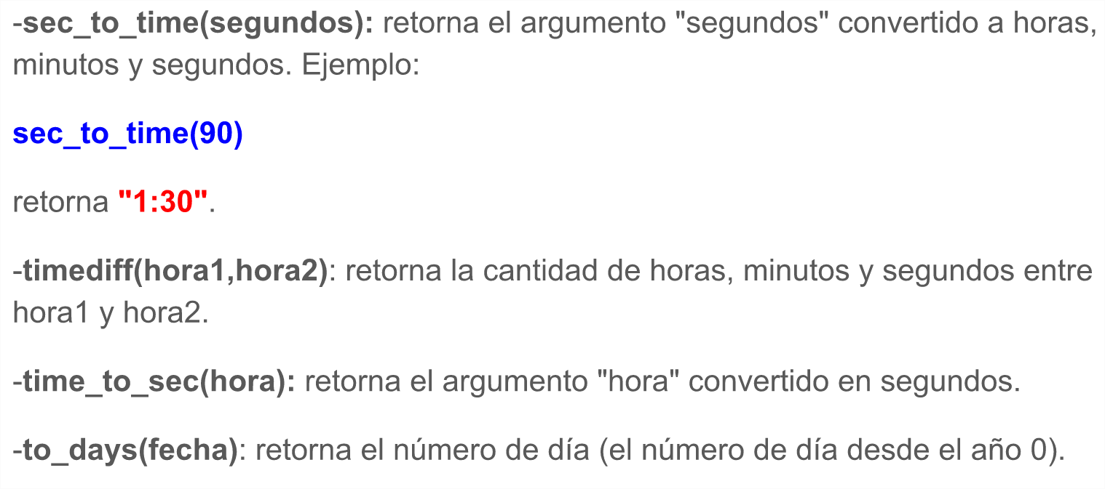
Funciones fecha y hora.
44
Notes:
44

Slide 45
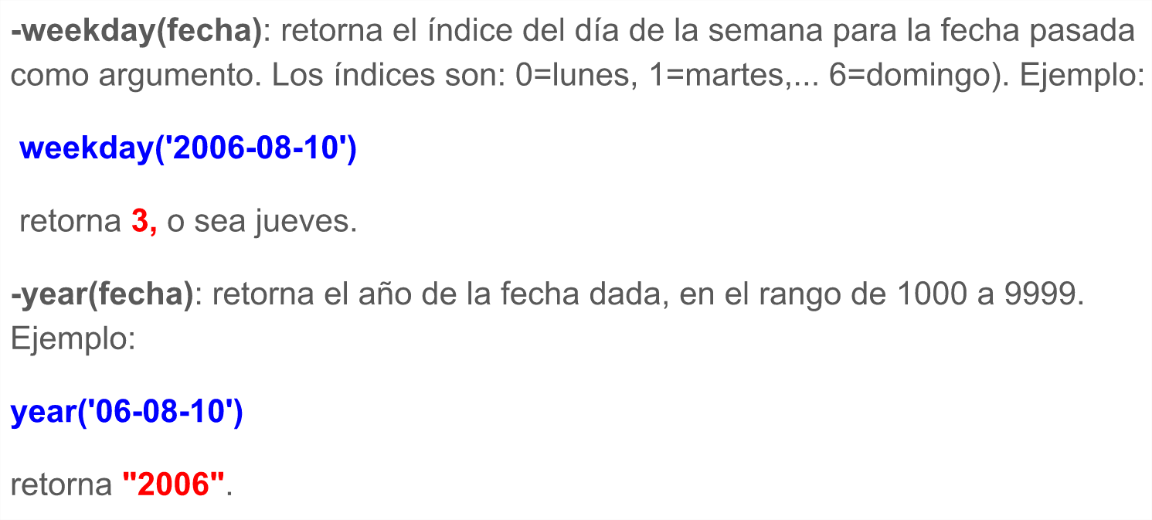
Funciones fecha y hora.
45
Notes:
45

Slide 46
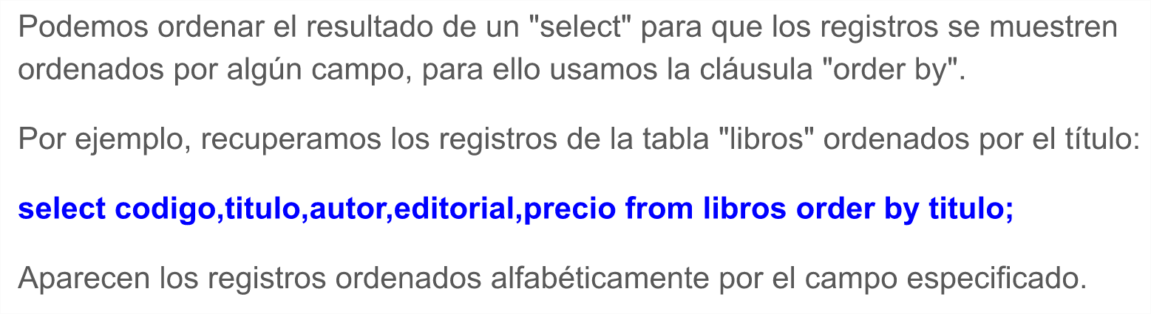
Cláusula order by (select)
46
Notes:
46

Slide 47
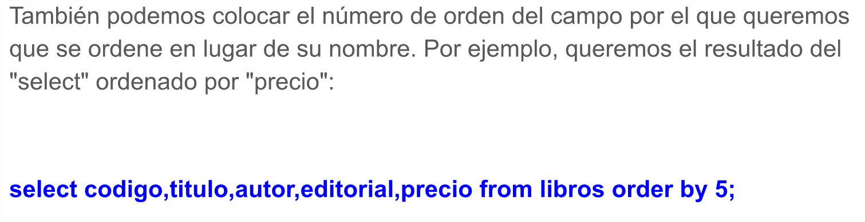
Cláusula order by (select)
47
Notes:
47

Slide 48
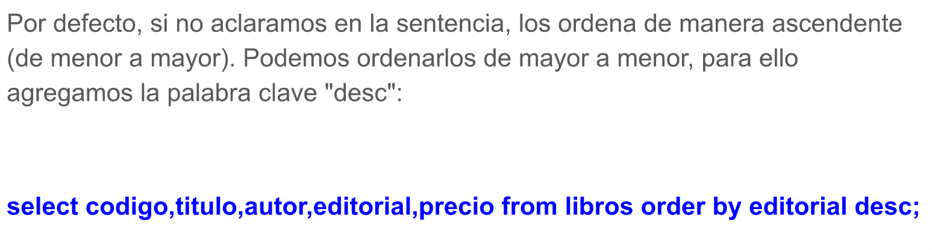
Cláusula order by (select)
48
Notes:
48

Slide 49
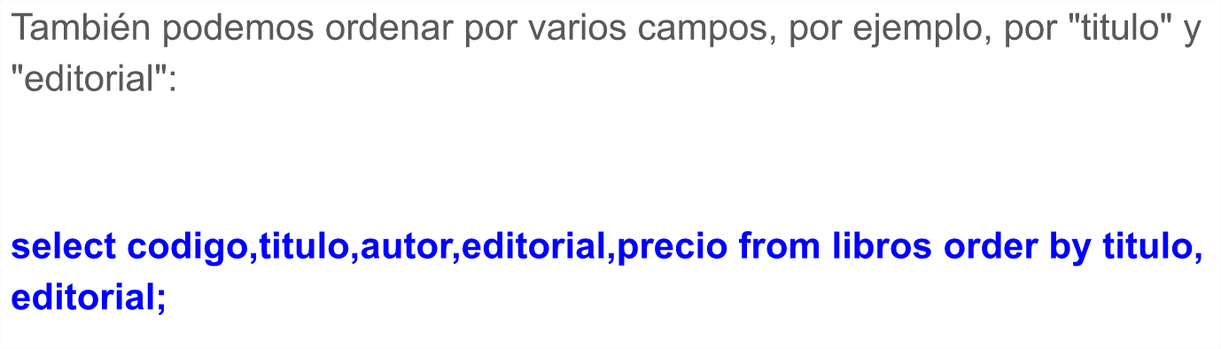
Cláusula order by (select)
49
Notes:
49

Slide 50
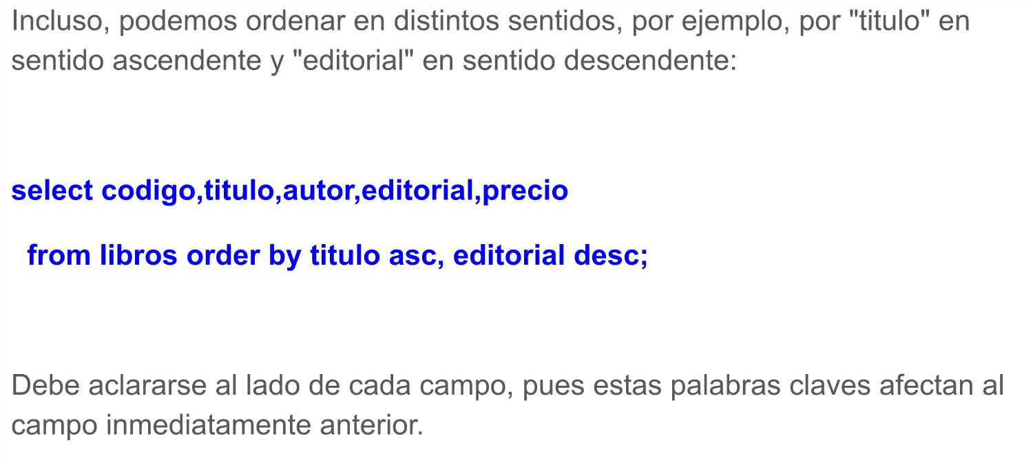
Cláusula order by (select)
50
Notes:
50

Slide 51
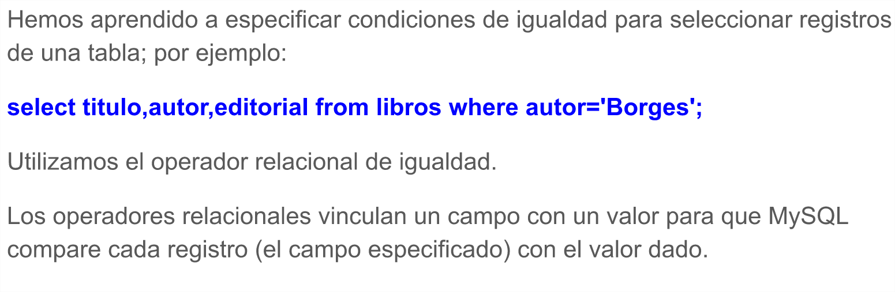
Operadores relacionales
51
Notes:
51

Slide 52
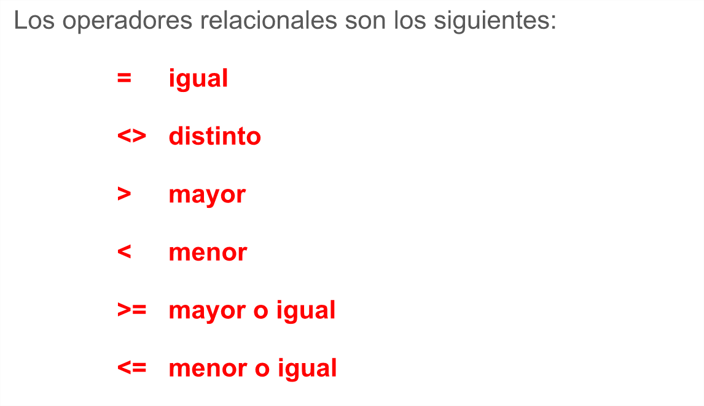
Operadores relacionales
52
Notes:
52

Slide 53
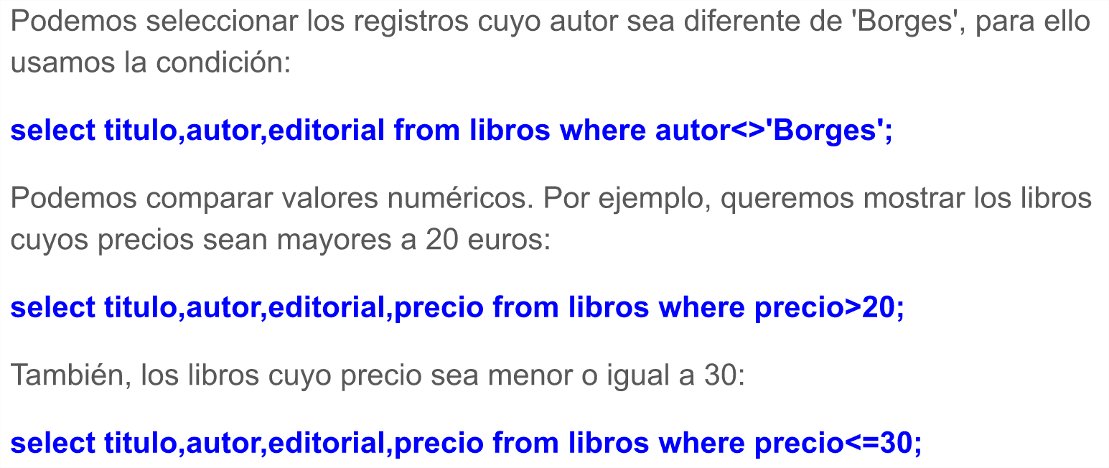
Operadores relacionales
53
Notes:
53

Slide 54
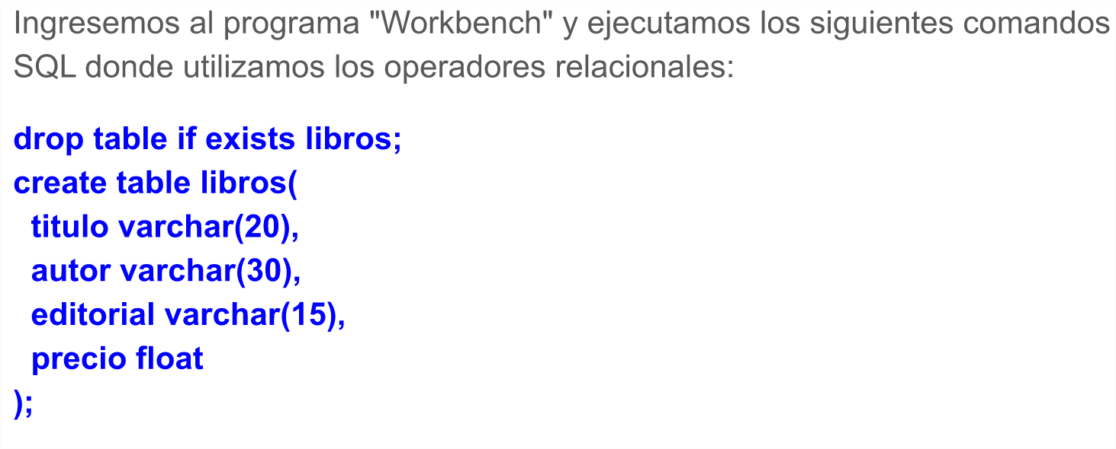
Operadores relacionales
54
Notes:
54

Slide 55
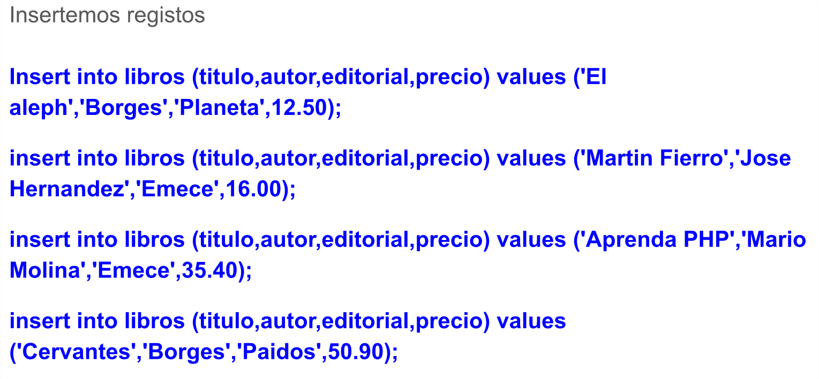
Operadores relacionales
55
Notes:
55

Slide 56
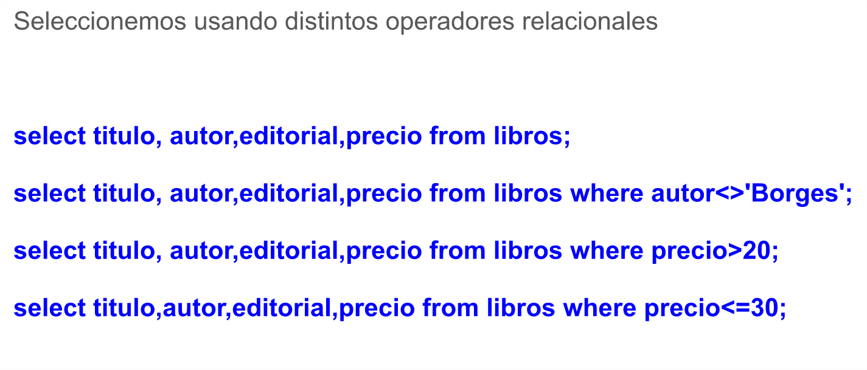
Operadores relacionales
56
Notes:
56

Slide 57

Operadores relacionales. between
57
Notes:
57

Slide 58

Operadores relacionales. in
58
Notes:
58

Slide 59

Operadores relacionales. in
59
Notes:
59

Slide 60

Operadores lógicos.
60
Notes:
60

Slide 61

Operadores lógicos.
61
Notes:
61

Slide 62

Operadores lógicos.
62
Notes:
62

Slide 63

Operadores lógicos.
63
Notes:
63

Slide 64

Operadores lógicos.
64
Notes:
64

Slide 65

Operadores lógicos.
65
Notes:
65

Slide 66

Funciones de control de flujo. if
66
Notes:
66

Slide 67

Funciones de control de flujo. if
67
Notes:
67

Slide 68

Funciones de control de flujo. if
68
Notes:
68

Slide 69

Funciones de control de flujo. if
69
Notes:
69

Slide 70

Funciones de control de flujo. if
70
Notes:
70

Slide 71

Funciones de control de flujo. if
71
Notes:
71

Slide 72

Funciones de control de flujo. case
72
Notes:
72

Slide 73

Funciones de control de flujo. case
73
Notes:
73

Slide 74

Funciones de control de flujo. case
74
Notes:
74

Slide 75

Funciones de control de flujo. case
75
Notes:
75

Slide 76

Funciones de control de flujo. case
76
Notes:
76

Slide 77

Funciones de control de flujo. case
77
Notes:
77

Slide 78

Búsqueda de patrones. like – not like
78
Notes:
78

Slide 79

Búsqueda de patrones. like – not like
79
Notes:
79

Slide 80

Búsqueda de patrones. like – not like
80
Notes:
80

Slide 81

Búsqueda de patrones. like – not like
81
Notes:
81

Slide 82

Búsqueda de patrones. like – not like
82
Notes:
82

Slide 83

Búsqueda de patrones. like – not like
83
Notes:
83

Slide 84

Búsqueda de patrones. Regexp y not regexp
84
Notes:
84

Slide 85

Búsqueda de patrones. Regexp y not regexp
85
Notes:
85

Slide 86

Búsqueda de patrones. Regexp y not regexp
86
Notes:
86

Slide 87

Búsqueda de patrones. Regexp y not regexp
87
Notes:
87

Slide 88

Búsqueda de patrones. Regexp y not regexp
88
Notes:
88

Slide 89

Contar registros. count
89
Notes:
89

Slide 90

Contar registros. count
90
Notes:
90

Slide 91

Contar registros. count
91
Notes:
91

Slide 92

Contar registros. count
92
Notes:
92

Slide 93

Agrupar registros. Count-max-min-sum-avg
93
Notes:
93

Slide 94

Agrupar registros. Count-max-min-sum-avg
94
Notes:
94

Slide 95

Agrupar registros. Count-max-min-sum-avg
95
Notes:
95

Slide 96

Agrupar registros. Count-max-min-sum-avg
96
Notes:
96

Slide 97

Agrupar registros. Count-max-min-sum-avg
97
Notes:
97

Slide 98

Agrupar registros. group by
98
Notes:
98

Slide 99

Agrupar registros. group by
99
Notes:
99

Slide 100

Agrupar registros. group by
100
Notes:
100

Slide 101

Agrupar registros. group by
101
Notes:
101

Slide 102

Agrupar registros. group by
102
Notes:
102

Slide 103

Agrupar registros. group by
103
Notes:
103

Slide 104

Agrupar registros. group by
104
Notes:
104

Slide 105

Agrupar registros. group by
105
Notes:
105

Slide 106

Agrupar registros. group by
106
Notes:
106

Slide 107

Selección de grupo de registro. having
107
Notes:
107

Slide 108

Selección de grupo de registro. having
108
Notes:
108

Slide 109

Selección de grupo de registro. having
109
Notes:
109

Slide 110

Selección de grupo de registro. having
110
Notes:
110

Slide 111

Selección de grupo de registro. having
111
Notes:
111

Slide 112

Selección de grupo de registro. having
112
Notes:
112

Slide 113

Selección de grupo de registro. having
113
Notes:
113

Slide 114

Selección de grupo de registro. having
114
Notes:
114

Slide 115

Selección de grupo de registro. having
115
Notes:
115

Slide 116

Registros duplicados. distinc
116
Notes:
116

Slide 117

Registros duplicados. distinc
117
Notes:
117

Slide 118

Registros duplicados. distinc
118
Notes:
118

Slide 119

Registros duplicados. distinc
119
Notes:
119

Slide 120

Registros duplicados. distinc
120
Notes:
120

Slide 121

Registros duplicados. distinc
121
Notes:
121

Slide 122

Alias.
122
Notes:
122

Slide 123

Alias.
123
Notes:
123

Slide 124

Alias.
124
Notes:
124

Slide 125

Alias.
125
Notes:
125

Slide 126

Alias.
126
Notes:
126

Slide 127





Contacto
127
www.fundacionesplai.org
Facebook.com/FundacionEsplai
@fundacionEsplai
fundacion@fundacionesplai.org
SEDE MADRID Distrito LATINA / Barrio LUCERO C/ latina, 21, local 13 28047 – MADRID 911 681 686 | CENTRE ESPLAI Calle Riu Anoia, 42-54 08820 - El Prat de Llobregat BARCELONA 934 747 474

